Slide 1


PHÒNG GIÁO DỤC VÀ ĐÀO TẠO QUẬN LONG BIÊN TRƯỜNG MẦM NON HOA SỮA
GIÁO ÁN PHÁT TRIỂN NGÔN NGỮ
Đề tài: Thơ : Con voi Lứa tuổi : Nhà trẻ D1 ( 24 – 36 tháng)

Slide 2

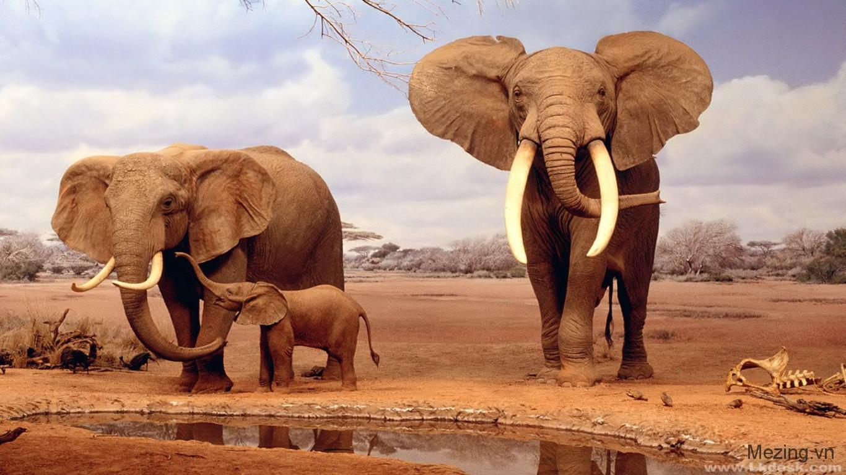
1. Ổn định : Câu đố
Bốn chân như bốn cột nhà
Hai tai ve vẩy, hai ngà trắng phau
Voì dài vắt vẻo trên đầu
Trong rừng thích sống với nhau từng đàn.
Là con gì ?

Slide 3

2.Phương pháp :
*Cô đọc lần 1 : Bài thơ : Con voi
Con vỏi con voi Cái vòi đi trước Hai chân trước đi trước Hai chân sau đi sau Còn cái đuôi đi sau rốt Em xin kể nốt Cái chuyện con Voi

Slide 4


Cô đọc lần 2

Slide 5
Trẻ đọc

Slide 6

3.Kết thúc

